Slide 1
HÃY GiỮ LẤY MÀU XANH
Thứ 3 ngày 22 tháng 11 năm 2022
Tiếng Việt:
BÀI 11A.
HÃY GiỮ LẤY MÀU XANH
(Tiết 1, 2)

Slide 2
CHỌN Ô CỬA
Bài đọc thuộc lòng
Sắc màu em yêu Chọn hai khổ thơ mà em thích | Thư gửi các học sinh Non sông Việt Nam … ở công học tập của các em. | Bài ca về trái đất. Đọc 2 khổ thơ mà em thích
Ê – mi - li, con… Đọc khổ thơ thứ 3 và thứ 4 | Tiếng đàn Ba- la- lai – ca trên sông Đà. Đọc 1 khổ thơ mà em thích | Trước cổng trời. Đọc 2 khổ thơ mà em thích
1
2
3
4
5
6

Slide 3
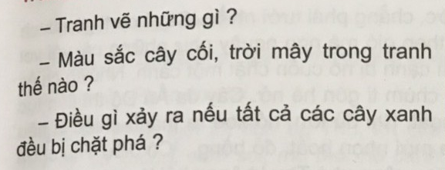
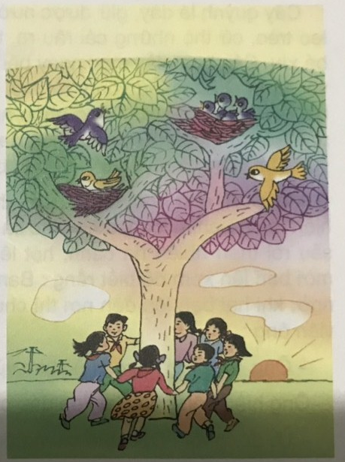

Slide 4
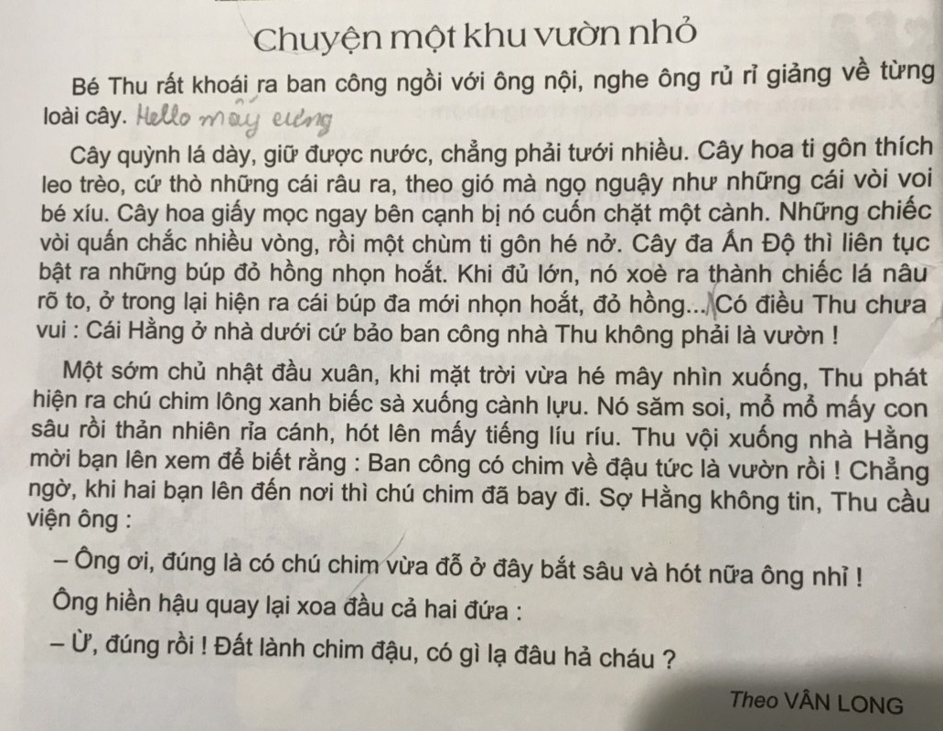

Slide 6
Nội dung chính của bài: Tình cảm yêu quý thiên nhiên của hai ông cháu.
Lồng ghép BVMT;
Không săn bắn các loài động vật, không phá tổ chim, góp phần giữ gìn vẻ đẹp của môi trường thiên nhiên.

Slide 7
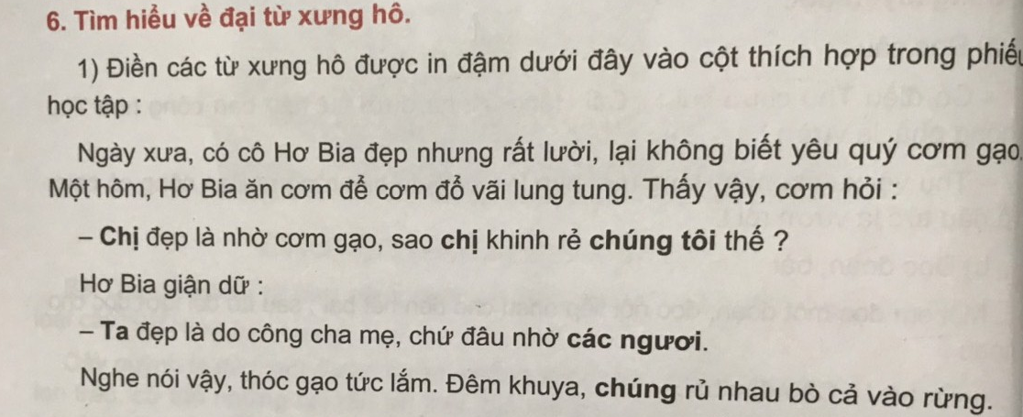

Slide 8
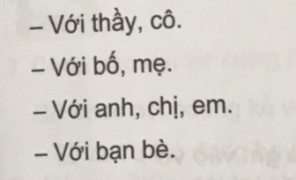
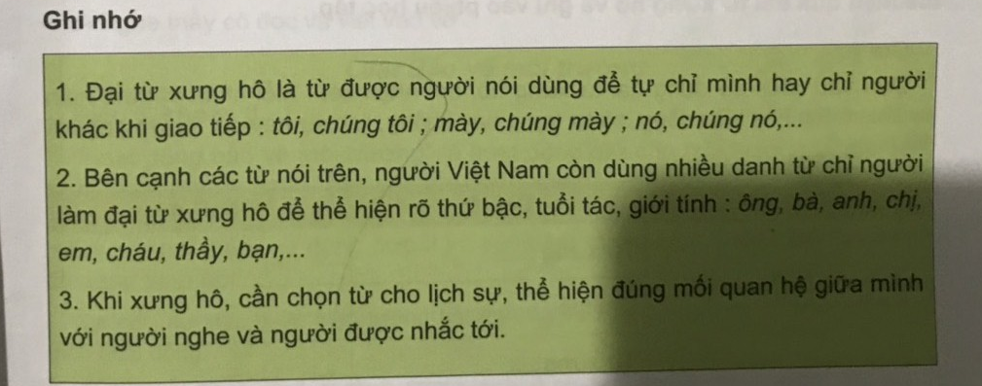
Ghi lại cách xưng hô:

Slide 9
Thứ 2 ngày 15 tháng 11 năm 2021
Chính tả: Nghe – viết
Bài viết: Nỗi niềm giữ nước, giữ rừng.

Slide 10
4. Nghe thầy cô đọc và viết bài chính tả sau:
Nỗi niềm giữ nước, giữ rừng
Tôi biết tờ giấy tôi đang viết và cuốn sách này làm bằng
bột nứa, bột gỗ của rừng. Ngồi trong lòng đò ngược sông Đà, nhìn lên nhiều đám cháy nghĩ mà giận người đốt rừng. Chính người đốt rừng đang đốt cơ man nào là sách.
Tôi còn biết rừng cầm trịch cho mực nước sông Hồng, sông Đà.Mỗi năm lũ to kéo về như dòng nước mắt đỏ lừ của rừng, những người chủ nhân của đất nước lại thêm
canh cánh nỗi niềm giữ nước, giữ rừng.
Theo Nguyễn Tuân

Slide 11
6. Nêu chi tiết mà em thích nhất trong một bài văn miêu tả đã học dưới đây, theo mẫu:
a. Quang cảnh làng mạc ngày mùa.
b. Một chuyên gia máy xúc.
c. Kì diệu rừng xanh
d. Đất Cà Mau

Slide 12
Những chi tiết em thích các bài văn miêu tả đã học là
a. Quang cảnh làng mạc ngày mùa:
"Trong vườn, lắc lư những chùm quả xoan vàng lịm khôngtrông thấy cuống,
như những chuỗi tràng hạt bồ đề treo lơ lửng."
Em thích chi tiết trên vì hình ảnh so sánh rất sinh động, gần gũi và hấp dẫn,
gợi cho người đọc những chùm xoan trĩu quả.
b. Một chuyên gia máy xúc:
chi tiết "Bộ quần áo xanh màu công nhân, thân hình chắc và khỏe, khuôn mặt
to chất phác.. tất cả gợi lên ngay từ
phút đầu những nét giản dị, thân mật."
Em thích chi tiết trên vì cách miêu tả hình ảnh người
chuyên gia ngoại quốc đã thể hiện tình cảm của tác giả trong đó.
c. Kì diệu rừng xanh:
chi tiết "Mấy con mang vàng hệt như màu lá khộp đang ăn cỏ non.
Những chiếc chân vàng giẫm trên thảm lá vàng và sắc nắng
cũng rực vàng trên lưng nó".
Em thích chi tiết trên vì nó gợi ra một bức tranh được nhuộm
bởi sắc vàng của nắng, của lá và những con mang đang ăn cỏ ở cánh rừng.
d. Đất Cà Mau: chi tiết "Họ thích nghe những huyền thoại về người
vật hổ, bắt cá sấu, bắt rắn hổ mây."
Em thích chi tiết trên vì đã miêu tả được tính cách con người Cà Mau,
thể hiện tinh thần muốn chinh phục và cải tạo thiên nhiên vùng
đất còn hoang sơ nơi đây.

Slide 13
Tiếng Việt:
BÀI 10B.
ÔN TẬP 2
(Tiết 1, 2)

Slide 14
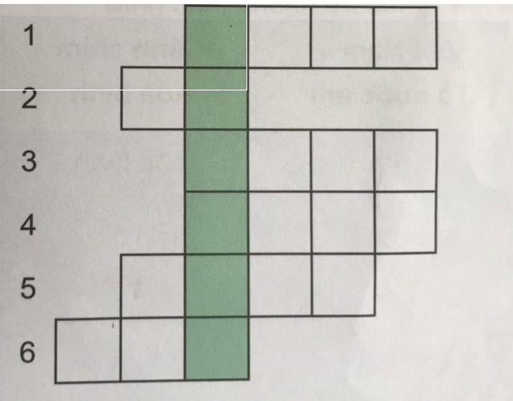
Giải ô chữ
T
Ì
N
H
T
Ổ
Q
U
A
Y
U
Ố
N
G
S
Ố
N
G
V
Ó
C

Slide 15
 | Việt Nam - Tổ quốc em | Cánh chim hòa bình | Con người với thiên nhiên
Danh từ | đất nước, Tổ quốc, giang sơn, quốc gia, quê hương, quế mẹ nông dân, công nhân, đồng bào, non nước | hòa bình, Trái đất, hữu nghị, tương lai, khát vọng, tình yêu thương, ước mơ... | bầu trời, biển cả sông ngòi, núi rừng, kênh rạch, vườn tược, rừng xanh, ao hồ, nương rẫy...
Động từ Tính từ | tươi đẹp, bảo vệ, giàu đẹp, kiên cường, xây dựng, anh dũng, kiến thiết, bất khuất... | hợp tác, thái bình, yên bình, thanh bình, hạnh phúc, đoàn kết... | chinh phục, bao la, vời vợi, thăm thẳm, khắc nghiệt, hùng vĩ, bát ngát, tươi đẹp, tô điểm...
Thành ngữ Tục ngữ | Yêu nước thương nòi, quê cha đất tổ, chôn rau cắt rốn, lá rụng về cội, non xanh nước biếc | Bốn biển một nhà, kề vai sát cánh, chung lưng đấu cật, vui như mở hội, chia ngọt sẻ bùi | Mưa tốt lúa, chân cứng đá mềm, cày sâu cuốc bẫm, lên thác xuống ghềnh.

Slide 16
 | bảo vệ | bình yên | đoàn kết | bạn bè | mênh mông
Từ đồng nghĩa | gìn giữ, giữ gìn | bình an, thanh bình. yên bình | liên kết, kết đoàn | bằng hữu, bè bạn | bao la, bát ngát, thênh thang, rộng lớn
Từ trái nghĩa | phá hoại, phá hủy, hủy diệt | Bất ổn, náo động, náo loạn | chia rẽ, xung đột | kẻ thù, kẻ địch | chật hẹp, chật chội

Slide 17
Nhân vật | Tính cách
Cai An Dì Năm Người cán bộ Lính | Tinh ranh, xảo quyệt Ngoan ngoãn, thông minh và nhanh trí ứng phó với tình huống Bình tĩnh, khôn khéo và dũng cảm, nhanh trí ứng xử tình huống, sự việc. Bình tĩnh, tự nhiên, tin tưởng vào quần chúng người dân. Hống hách, xấc xược thích quát tháo dọa nạt người d

Slide 18
7. Ghép lại đoạn văn dưới đây sau khi đã thay những từ in đậm bằng các từ đồng nghĩa cho chính xác hơn:
Hoàng bê chén nước bảo ông uống. Ông vò
đầu Hoàng và bảo: "Cháu của ông ngoan lắm! Thế cháu đã học bài chưa?“
Hoàng nói với ông: "Cháu vừa thực hành xong bài tập rồi ông ạ!"
bưng
mời
xoa
làm

